Slide 1
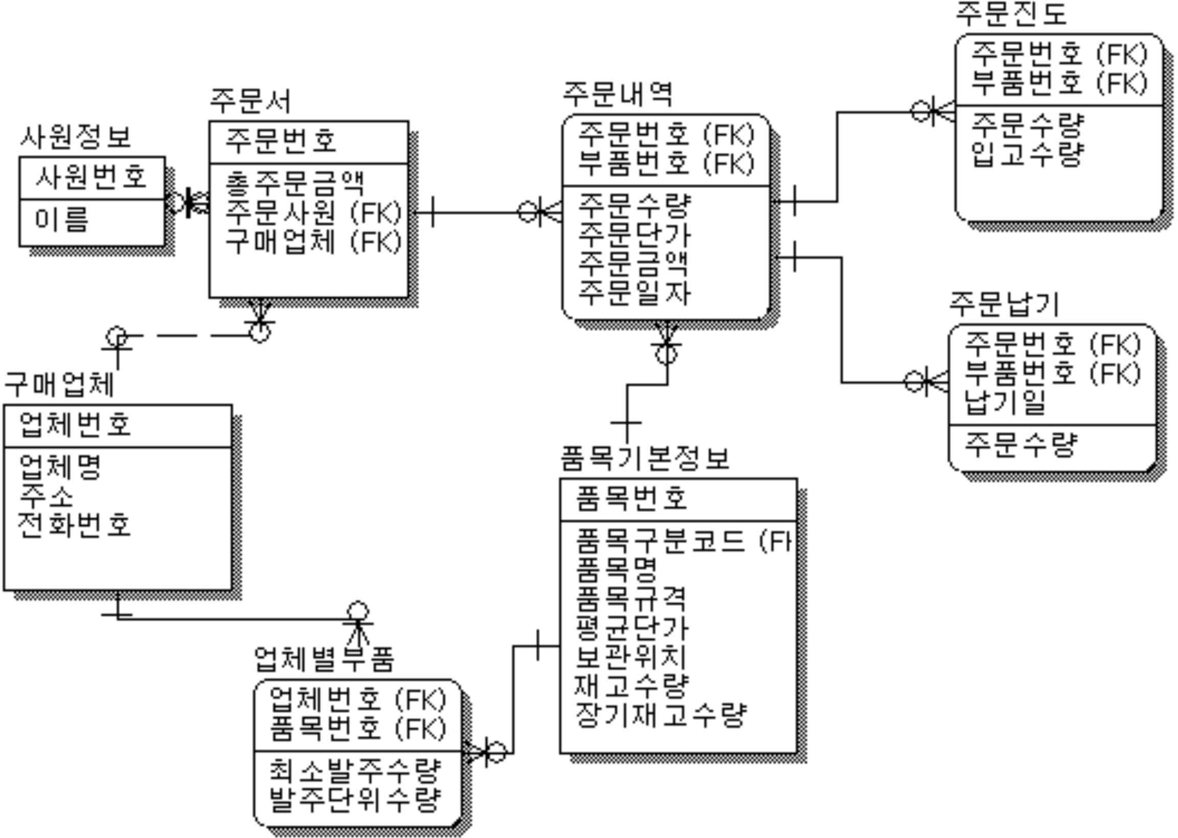

데이터베이스 설계 프로젝트 보고서
분 반 | 2반
조이름 | 화성조
조 원 | 201707078전희성,201707061김원범 201707042이경빈,201707008조민우
제출일 | 2021-10-14

Slide 2
목 차
1. 프로젝트 개요서 ......................................... 3
2. 업무 기능도 ............................................. 4
3. 단위 업무 기술서 ........................................ 5
4. 업무 흐름도 ................................................10
5. 업무 문서 리스트 ...........................................13
6. 논리적 데이터 모델(ERD) ....................................14

Slide 3
프로젝트 개요서
프로젝트명 | 도서 대여반납 시스템
프로젝트 개요 본 프로젝트는 알라딘,교보문구등 여러 가지 도서 대여반납 시스템만드는 것을 목표로 한다. 이 중 시스템에서 도서대여 반납 방식은 도서관리에서 원하는 장르를 조회하여 기간을정하고 대여후 결제 기간이지난후 반납을 목표로 데이터베이스를 설계한다. 회사 소개 0000는 다양한 도서를 구비하고있으며 고객을 위해 최상의 서비스를 제공하며 다양한 문화활동을 준비하여 지역문화공간으로 자리하고 있다. 도서 대여반납 시스템 개발의 필요성 대여 반납 서비스를 이용함으로써 인권비 추가비용을 절약할 수 있다. 다른 도서관과 경쟁을 하기위해 조금더 편안한 서비스를 목표가 필요한 시점이다. 시스템 구축 방향 -책과 사람들간의 접근성 분석 -시스템을 통한 대여반납 목표 -데이터베이스 기반의 관리 시스템구축
Notes:
저희 조 프로젝트명은 온라인 도서대여반납 시스템으로서 여러가지 도서에 대한 대여반납 시스템을 만드는것을 목표로
원하는 책을 조회하여 기간을정하고 대여후 결제를 하고 반납 기간 안에 반납을 목표로 하는 시스템 입니다.

Slide 4

업무 기능도
프로젝트명 | 도서 대여 반납 시스템
도서 대여 반납 관리 도서 관리 도서 조회 장르 조회 도서 등록 도서 수정 대여 관리 도서 대여 대여 기간 도서 반납 반납 일자 미반납 관리 회원 관리 회원 조회 회원 등록 회원 수정 결제 관리 결제 등록 도서 조회 회원 조회 재고 관리 도서 입고 도서 수량
Notes:
다음으로는 업무 기능도 입니다. 다음과 같습니다.

Slide 5

업무 기술서
시스템명 | 도서 대여 반납 시스템 | 작성일 | 2021년11월3일
서브시스템명 | 도서관리 | 작성자 | 전희성,김원범,이경빈,조민우
단위업무명 | 도서조회,도서등록,도서수정
(1). 고객들이 원하는책을 쉽고빠르게 조회할수 있도록 도와주는 시스템 제공 (2). 인기순,장르,출판사,작가등을 이용하여 조회할수 있는 시스템 (3). 도서 입고후에 도서의 정보,결제,조회를 위해서 등록하는 시스템 (4). 도서 입고,대여,수량을 따로 수정해주는 시스템
Notes:
다음은 업무 기술서 입니다.
도서조회, 도서등록, 도서수정은 다음과 같습니다.

Slide 6

업무 기술서
시스템명 | 도서 대여 반납 시스템 | 작성일 | 2021년11월3일
서브시스템명 | 대여관리 | 작성자 | 전희성,김원범,이경빈,조민우
단위업무명 | 도서대여,도서반납
회원에 한하여 도서를 대여할수 있다. 도서대여 요청시 결재 방법을 선택한다. - 신용카드,현금,상품권 기간별로 금액을 따로 선택 할 수 있다. - 1일,3일,7일,14일,30일 한회원이 한번에 대여할수 있는 책의 수량은 3권이다. (5). 정해진 기간안에 도서를 반납 해야한다. (6). 기간안에 도서를 반납하지 못하였을 경우 기간에 따른 추가 금액이 요구된다. (7). 미반납시 회원의 문자,전화,이메일등을 통하여 미반납 사실을 알린다. (8). 미반납후 한달이 지났을 경우 민사소송을 통하여 법적 대응을 한다.
Notes:
도서대여,도서반납은 다음과 같습니다.

Slide 7

업무 기술서
시스템명 | 도서 대여 반납 시스템 | 작성일 | 2021년11월3일
서브시스템명 | 회원관리 | 작성자 | 전희성,김원범,이경빈,조민우
단위업무명 | 회원조회,회원등록,회원수정
도서 대여를 하려면 회원등록이 필요하다. 회원등록을하려면 이름,주소,전화번호,이메일,주민등록번호가 필요하다. 회원조회를 통해서 책 대여여부,대여기간,대여권수등의 정보를 확인 가능하다. (4). 도서대여 횟수에따른 회원 등급을 알 수 있다. 브론즈:10 실버:20 골드:30 회원등급에 따른 달마다 포인트가 지급된다. -브론즈(100),실버(500),골드(1000) 회원수정을 통해서 도서대여 횟수,회원등급,대여반납기간,전화번호,이메일,주소 이름등 개인정보를 수정 혹은 삭제할 수 있다.
Notes:
회원조회,회원등록,회원수정은 다음과 같습니다.

Slide 8

업무 기술서
시스템명 | 도서 대여 반납 시스템 | 작성일 | 2021년11월3일
서브시스템명 | 결제관리 | 작성자 | 전희성,김원범,이경빈,조민우
단위업무명 | 결제등록,도서조회,회원조회
도서 대여를 위한 결제 시스템이다. 회원 등급에 따른 포인트 결제가 가능하다. 도서 조회를 통하여 책의 대여금액을 알수 있다. 도서 대여기간에따른 금액이 추가된다. 도서대여 요청시 결재 방법을 선택한다. 결제된 정보가 회원정보,도서정보에 저장된다.
Notes:
결제등록,도서조회,회원조회는 다음과 같습니다.

Slide 9

업무 기술서
시스템명 | 도서 대여 반납 시스템 | 작성일 | 2021년11월3일
서브시스템명 | 도서 관리 | 작성자 | 전희성,김원범,이경빈,조민우
단위업무명 | 도서입고,도서수량
새로나온책,고객들이원하는책을 출판사에 입고신청한다. 책을 기부 받을수도 있다. (3) 입고신청한 책을받아온다. (4) 도서정보가 없는책의 경우에는 도서등록을 통하여 도서 정보에 입력한다 (5) 받은 책의 수량을 파악후에 도서정보에 입력한다.

Slide 10

업무 흐름도
시스템명 | 도서 대여 반납 시스템 | 작성일 | 2021년11월19일
서브시스템명 | 대여반납 관리 | 작성자 | 전희성,김원범,이경빈,조민우
단위업무명 | 도서 대여반납 흐름도
고객
도서 조회 대여기간 조회 결제요금 청구 대여내역 통보
인터넷사이트 접속 회원여부 선택 도서조회 선택 대여기간 선택 결제방법 선택 개인정보 입력 결제내역 확인 대여내역 확인
대여 시스템
고객
도서 조회 반납내역 통보
인터넷사이트 접속 회원여부 선택 대여조회 선택 도서반납 선택 개인정보 입력 반납내역 확인
반납 시스템
Notes:
다음은 업무 흐름도 입니다.
도서대여반납 업무 흐름도는 다음과 같습니다.

Slide 11

업무 흐름도
시스템명 | 도서 대여 반납 시스템 |  |  | 작성일 | 2021년11월19일
서브시스템명 | 결제 관리 |  |  | 작성자 | 전희성,김원범,이경빈,조민우
단위업무명 | 도서 결제 흐름도
 |  |  | 은행 승인번호 조회 금액 지불 은행 카드,계좌 조회 승인번호 전송 은행 카드,계좌 조회 승인번호 전송 배송 업체 배송 업체 선택 배송 방법 선택 배송 기간 통보
도서관 결제금액 청구 금액확인
도서시스템 고객정보 입력 결제금액 청구
관리자 도서정보 관리 회원고객 관리
고객 도서 대여 결제

Slide 12

업무 흐름도
시스템명 | 도서 대여 반납 시스템 | 작성일 | 2021년11월19일
서브시스템명 | 공급 관리 | 작성자 | 전희성,김원범,이경빈,조민우
단위업무명 | 도서 공급 흐름도
도서
도서 확인 신청수량 확인 도서 공급
신간도서 확인 도서재고 확인 도서 공급 신청 도서 공급 결제
공급처
도서
도서 공급
도서 기부 신청
기부처

Slide 13

업무 문서 리스트
프로젝트명 |  | 도서 대여 반납 시스템
No | 문서명 |  | 관련 업무
1 | 장르 List |  | 장르관리
2 | 공급 List |  | 공급 관리
3 | 도서 정보 List |  | 도서 관리
4 | 도서 재고 |  | 도서 관리
5 | 대여 기간List |  | 대여관리
6 | 반납 기간List |  | 반납 관리
7 | 결제 전표 |  | 결제 관리
8 | 회원 정보List |  | 회원 관리
9 | 택배 업체 |  | 배송 관리

Slide 14
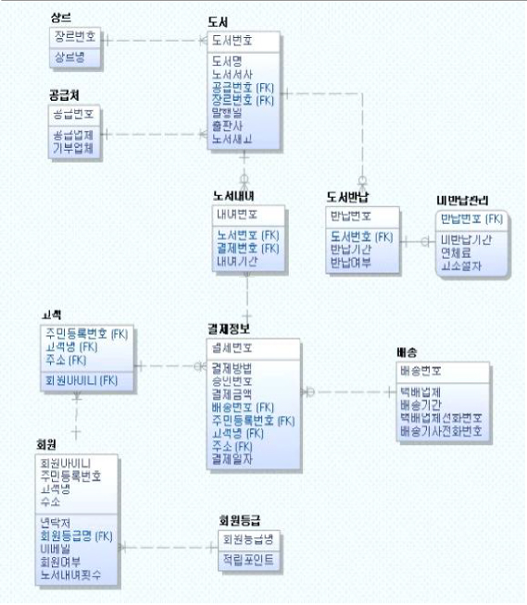

논리적 데이터 모델(ERD)
프로젝트명 | 도서 대여 반납 시스템
Notes:
다음은 ER다이어그램입니다.
도서 엔티티는 도서의 정보를 가지고 있으며 장르와 공급처와의 관계는 정규화를 통해서 1대다 필수 관계를 가집니다.
도서대여는 도서대여를 위한 정보를 가지고 있고 도서 반납은 도서 반납을 위한 정보를 가지고 있습니다.
도서 대여와 도서 그리고 도서 반납과 도서와의 관계는
각각의 책들은 도서 대여 또는 반납을 할수있고 도서를 대여 또는 반납을 하려면 하나의 책이 필수로 존재해야하기 때문에
1대다 선택의 관계를 가지고 있습니다.
도서반납과 미반납 관리와의 관계는 하나의도서를 기간안에 반납했을수도있고 안했을수도있어서. 1대1 식별관계를 가집니다.
결제정보 엔티티는 결제 과정이 아닌 결제후의 정보를 가지고 있습니다.
결제정보와 도서대여의 관계는 각각의 결제정보는 각각의 도서대여 정보를 가지고, 각각의 도서대여정보는
하나의 결제정보를 가지기 때문에 1대다 필수 관계를 가집니다.(한번에 여러가지의 책을 주문할경우 1대다성립)
배송엔티티는 배송관련 정보를 가지고 있습니다.
결제정보와 배송의 관계는 각각의 결제 정보는 배송정보를 가질수있고,하나의 배송은 하나의 결제에 의해서 이루어지기
때문에
1대다 선택관계를 가집니다. 선택으로 한이유는 직접수령 방법이 있기 때문입니다.
결제정보와 고객의 관계는 각각의결제정보는 고객정보를 가지고. 하나의 고객은 여러개의 결제정보를 가질수있기 때문에
1대다 필수 관계를 가집니다.
회원엔티티는 각회원의 정보를 가지고있습니다.
고객과 회원의 관계는 각각의 고객은 하나의 회원정보만 가지고, 각각의 회원은 여러개의 고객정보를 가지기 때문에
1대다 필수 관계를 가집니다.
회원등급엔티티는 등급에 따른 포인트적립을 위한 엔티티로서
회원과 회원등급 의 관계는 각각의 회원은 하나의 회원등급을 가지고, 각각의 회원등급은 여러 회원을 가지기 때문에
1대다 필수의 관계를 가지고 있습니다. (회원가입을 하면 무조건 기본 등급이 있기때문에 필수)
이상 저희 화성조 데이터베이스 설계 프로젝트 보고서 발표를 마치겠습니다.
감사합니다.

Slide 15
감사합니다.
Notes:
이상으로 저희 화성조 데이터베이스 설계 프로젝트 보고서 발표를 마치겠습니다.
감사합니다.

